Slide 1




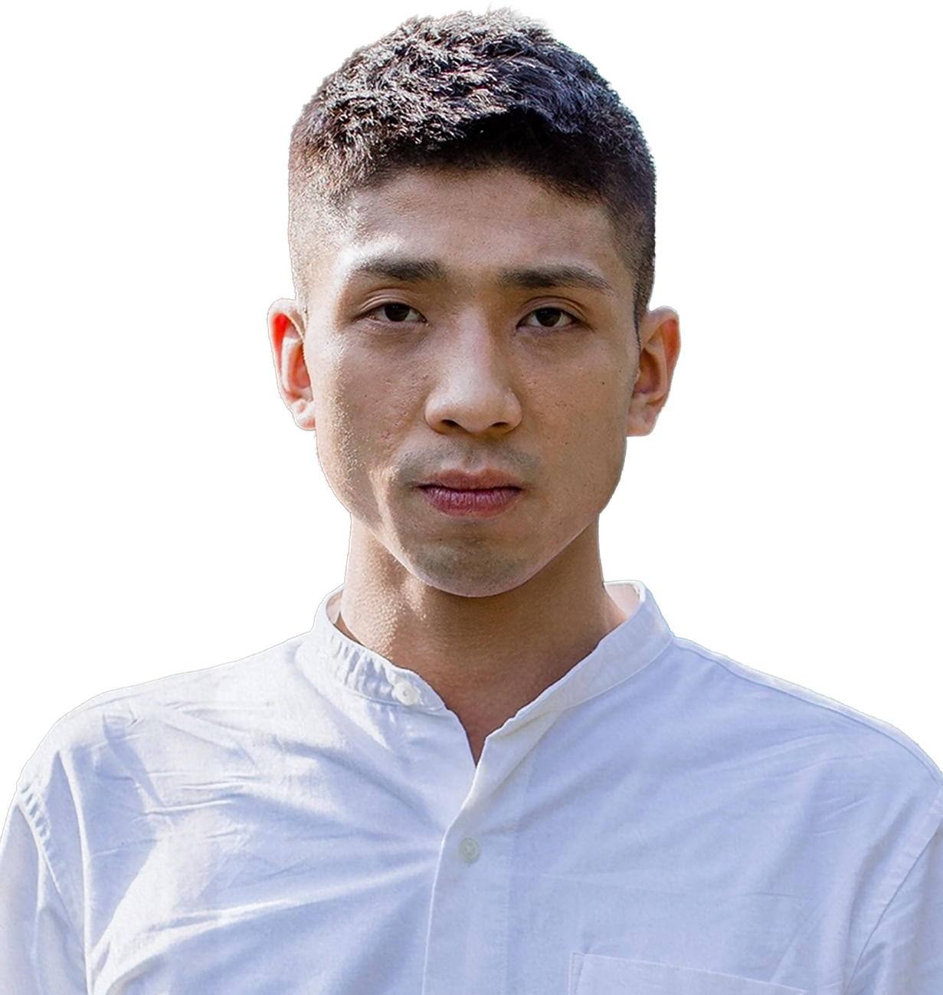



PIŠEM ZA
PRAVICE
2026
OWEN CHOW
HONG KONG

Slide 2



PIŠEM ZA PRAVICE
DESETI DECEMBER
JE SVETOVNI DAN ČLOVEKOVIH PRAVIC.
  Začetek: 10. december 2001 na Poljskem – skupina aktivistov organizira 24-urni maraton pisanja apelov.
  Danes največji dogodek za človekove pravice na svetu.
  Milijoni ljudi po svetu pišejo pisma, podpisujejo peticije in izražajo podporo.
  Skupne akcije so pomagale pri osvoboditvi zapornikov vesti, združevanju družin in spreminjanju nepravičnih zakonov.
  Pišem za pravice 2025: skoraj 4 milijone dejanj solidarnosti (apelov, podpisov peticij, solidarnostnih pisem, objav na družbenih omrežjih ...)
PIŠEM ZA PRAVICE LETOS PRAZNUJE 25 LET!

Slide 3

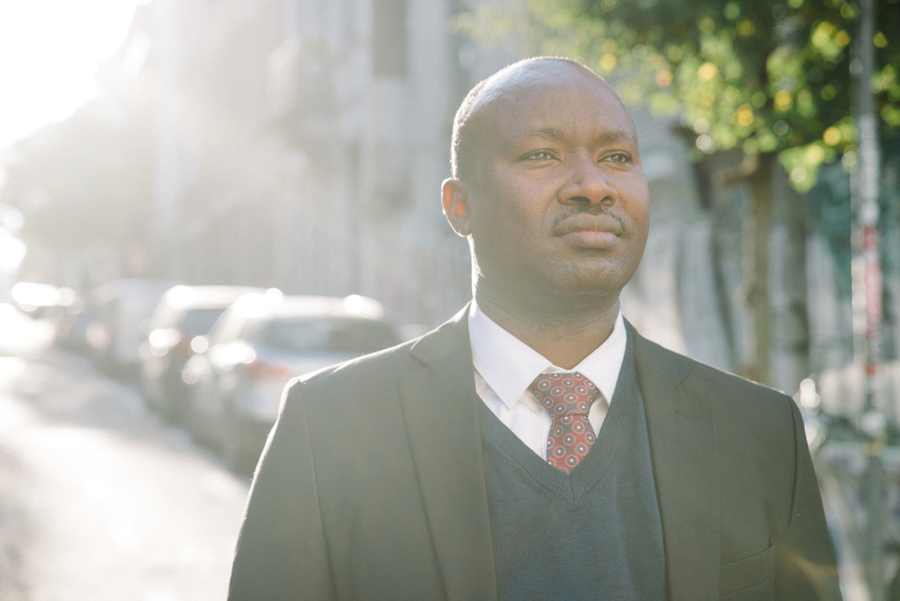


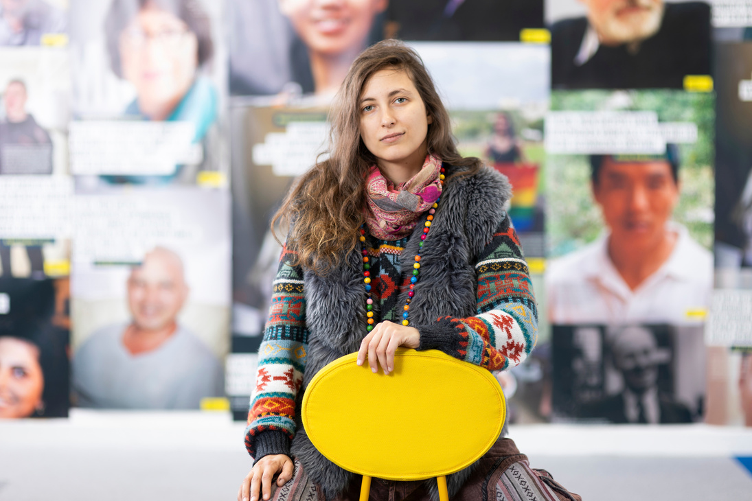
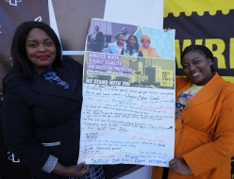
DOBRE NOVICE
Izjemno sem hvaležen za vso podporo, ki sem jo prejel, ko sem bil v zaporu. Sporočila podpore s celega sveta so mi dala moč in pogum ter še okrepila mojo zavezanost delu za človekove pravice.
Aleksandra Skochilenko
Ruska umetnica Aleksandra (Saša) Skochilenko je bila aretirana zaradi protestiranja zoper rusko invazijo na Ukrajino. Marca 2022 je namesto cen na izdelke v supermarketih nalepila informacije, ki so jih ruske oblasti cenzurirale. Obtožena je bila “namernega širjenja napačnih informacij o ruski vojski” in decembra 2023 obsojena na 7 let zapora. Amnesty jo je vključila v svojo kampanjo in leta 2024 je bila vključena v mednarodno izmenjavo zapornikov in zapornic.
Hvaležna sem
za vso vašo podporo,
ki ste mi jo izkazali,
ko sem bila v zaporu,
saj mi je pomagala preživeti. Pomagala mi je verjeti v čudeže. Zato sem danes lahko tu.
Germain Rukuki iz Burundija
Zagovornik človekovih pravic je bil aretiran julija 2017 in obsojen na 32 let zapora zaradi svojega dela za človekove pravice. V okviru Amnesty kampanje Pišem za pravice so iz 37 držav pisali oblastem z zahtevo, da se Germaina takoj in brezpogojno izpusti in 30. junija 2021 je bil izpuščen iz zapora.
Svobodna sem, ponovno v svoji hiši. Izpuščena sem bila 1. januarja, zato se želim zahvaliti Amnesty International za vse, kar ste storili zame in vsem vam, ki ste zahtevali mojo svobodo. Trenutno sem doma s svojimi otroki, možem in ostalimi. Želim se vam zahvaliti.
Cecillia in Joanah oproščeni
Cecillia Chimbiri in Joanah Mamombe, ki sta bili obtoženi širjenja laži in oviranja sodnega postopka, je višje sodišče julija 2023 spoznalo za nedolžni in ju oprostilo. Za njih smo se borili v globalni akciji Pišem za pravice 2022. Hvala vsem, ki ste za njih podpisali peticije.
Neth Nahara iz Angole izpuščena iz zapora
Zanjo smo izdelovali solidarnostna pisma in pisali apele v sklopu akcije Pišem za pravice 2024. 25. decembra 2024 pomiloščena in januarja izpuščena iz zapora. Po vsem svetu smo zahtevali njeno svobodo, saj je leta 2023 po krivici pristala v zaporu.
VEČ DOBRIH NOVIC NAJDETE NA NAŠI SPLETNI STRANI.

Slide 4




OWNOVA ZGODBA
Owen Chow je pustolovec in ljubitelj
filozofije. Je študent zdravstvene nege in
praktikant tibetanskega budizma, ki si je vedno želel imeti psa.
V Hongkongu je postalo javno izražanje mnenj zelo nevarno, leta 2020 sprejet drakonski zakon o nacionalni varnosti.
Posledice so zatiranje politične opozicije, utišanje neodvisnih medijev, ukinitev organizacij civilne družbe.

Slide 5

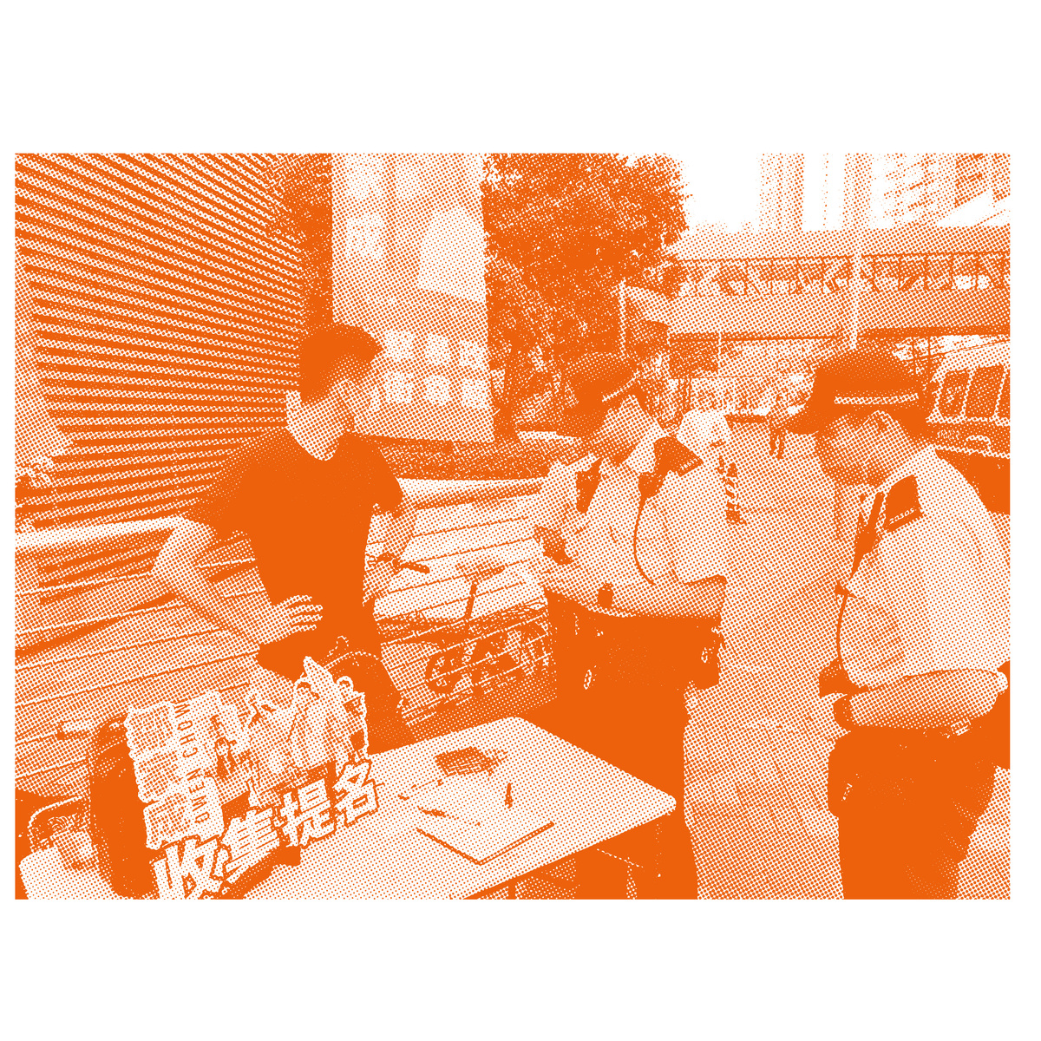

KAJ SE JE ZGODILO
Owen je sodeloval na neuradnih »predizborih« za prihajajoče volitve.
Predizbori
Obtožbe
Oblasti so ga obtožile zarote z namenom spodkopavanja državne oblasti.
Aretacija
UDELEŽIL SE JE PROTESTA ZA DEMOKRACIJO IN PRISTAL V ZAPORU
Aretirali so ga leta 2021
Leta 2024 so ga obsodili na več kot 12 let zapora.
Obsodba
Morda sploh ne bo izpuščen pred letom 2032,
v samici pa je že preživel najmanj tri leta.
Danes

Slide 6
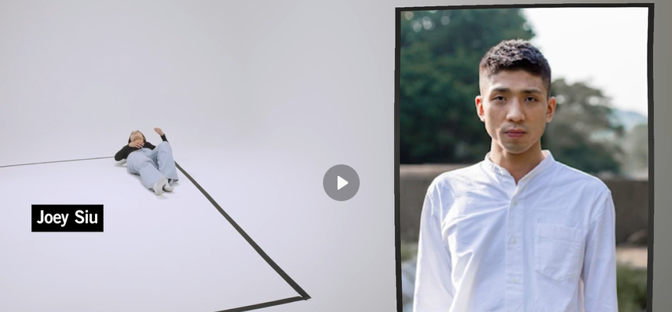
VIDEO
https://www.youtube.com/watch?v=kuE6r1Da_ys

Slide 7

PIŠITE VODJI IZVRŠNE OBLASTI POSEBNE UPRAVNE REGIJE HONGKONG
Zahtevajte, da oblasti Hongkonga Owna Chowa
nemudoma in brezpogojno izpustijo.
Svoje apele pošljite Amnesty International Slovenije, kjer jih bomo zbrali in poslali naprej
NASLOV: Amnesty International Slovenije
Dunajska cesta 5
1000 Ljubljana
NASLAVLJANJE: Dear Chief Executive

Slide 8


Pokažite Ownu da ga podpirate
Ustvarite sporočila podpore in mu pokažite, da ni sam.
Delite svoje najljubše filozofske citate, spomine s potovanj ali fotografije narave – ali psov!
KLJUČNIKI:
#FreeOwenChow, #W4R26 #Pisemzapravice
in označite @amnesty.slovenije.
Facebook: www.facebook.com/johnleekachiu
Instagram:
李家超 John KC Lee
Svoje izdelke pošljite Amnesty International Slovenije, lahko pa tudi jih objavite na družbenih omrežjih

Slide 9

NAGRADE ZA NAJBOLJŠI RAZRED ALI ŠOLO
Postanite naj razred akcije Pišem za pravice v letu 2026 - zberite 100 solidarnostnih pisem ali apelov.
Postanite naj šola akcije Pišem za pravice v letu 2026 - zberite 1000 solidarnostnih pisem ali apelov.
Dogodek lahko organizirate v šolski knjižnici, na hodniku med odmori, v jedilnici, v sklopu drugega dogodka ali drugje. Vsak podpis šteje!

Slide 10




PIŠEM ZA
PRAVICE
2026

